Slide 1
ОДЕСЬКА ЗАГАЛЬНООСВІТНЯ ШКОЛА №65 І-ІІІ СТУПЕНІВ
ОДЕСЬКОЇ МІСЬКОЇ РАДИ ОДЕСЬКОЇ ОБЛАСТІ
Міський конкурс проектів для старшокласників з історії та культури рідного міста
напрямок – історико-краєзнавчий
ПОШУКОВИЙ ПРОЕКТ
Історія Французького бульвару
Виконавці:
учні 11 класів
Керівники проекту – вчителі історії Гоцуленко І.Г., Зикіна В.В.

Slide 2
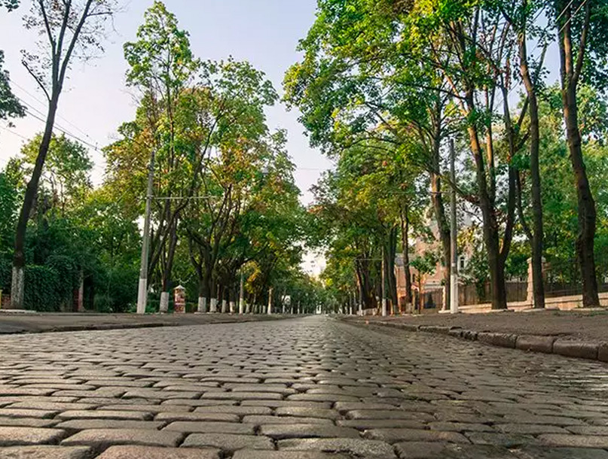
«Бульвар Французский весь в цвету»

Slide 3
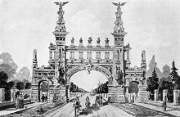
Незавершений проєкт «Тріумфальна арка». Архітектор С.А.Ландесман

Slide 4
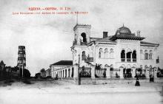
Дача М.І.Макареско
(споруда не зберіглася)

Slide 5
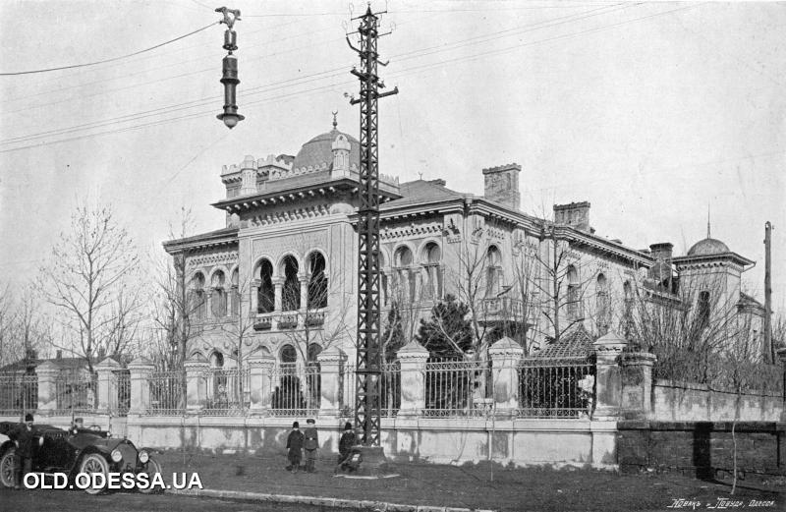
Дача У.М.Сігал
(споруда не зберіглася)

Slide 6
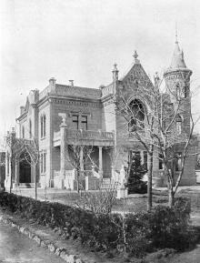
Дача В.А.Анатра
(споруда не зберіглася)

Slide 7
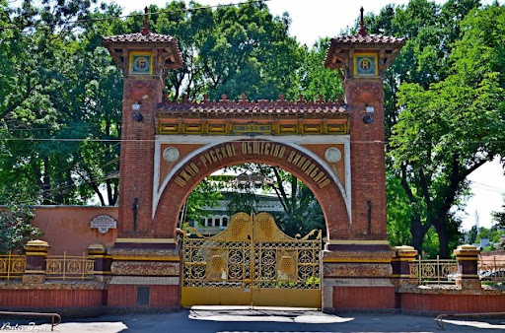
Південно-російське об’єднання виноділля. Споруда існує сьогодні.

Slide 8
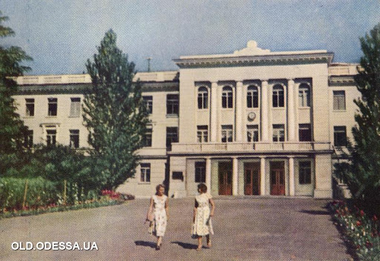
Клініка В.П.Філатова
(існує сьогодні)

Slide 9
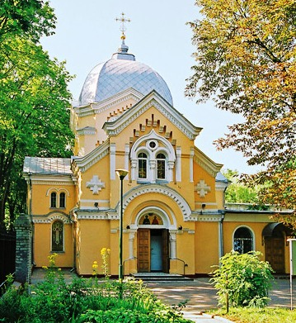
Храм Святих мучеників
Адріана і Наталі
(споруда існує сьогодні)

Slide 10
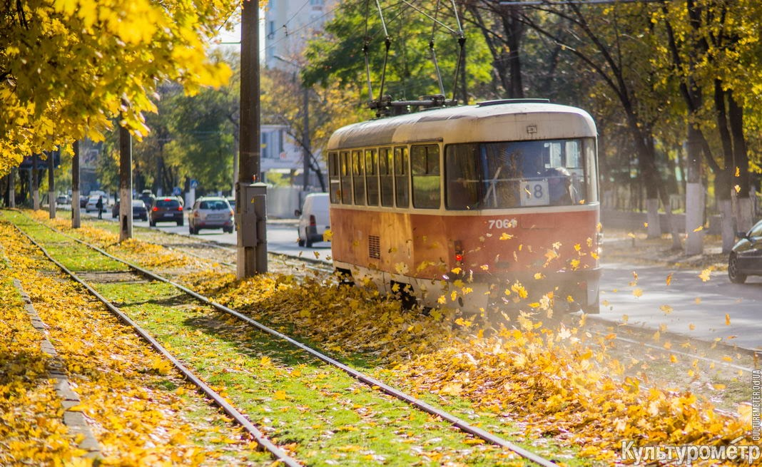
По бульвару пройшли шляхи першого трамваю

Slide 11
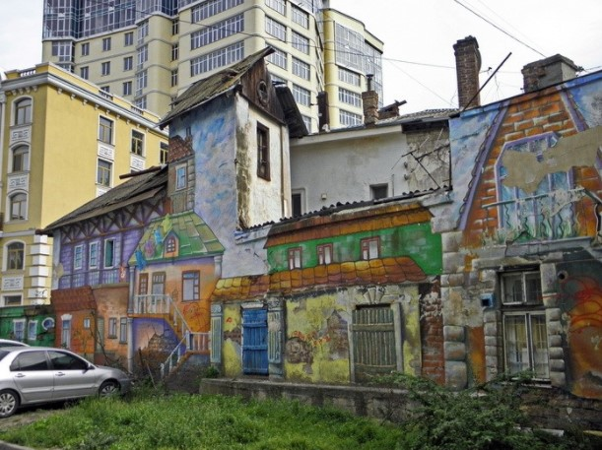
Спроби забудувати Французький бульвар були ще за Радянської влади

Slide 12
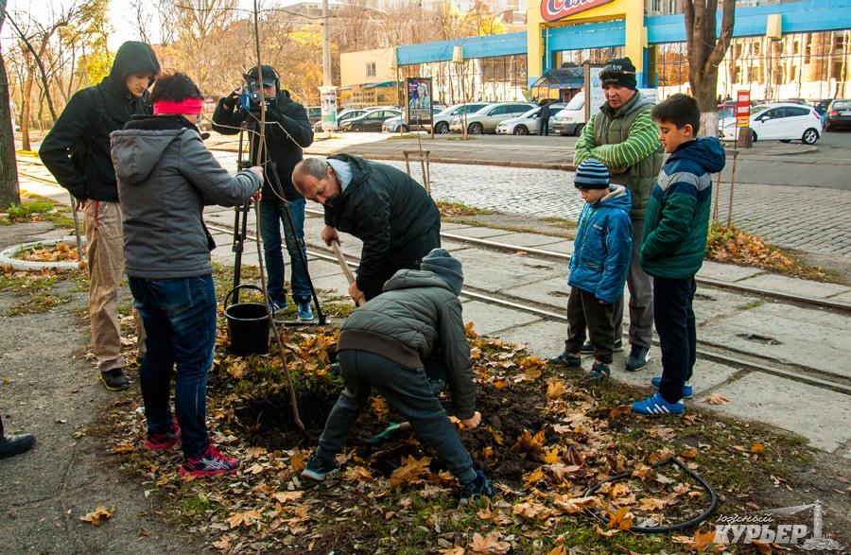
Боротьба за дерева на
Французькому бульварі

Slide 13
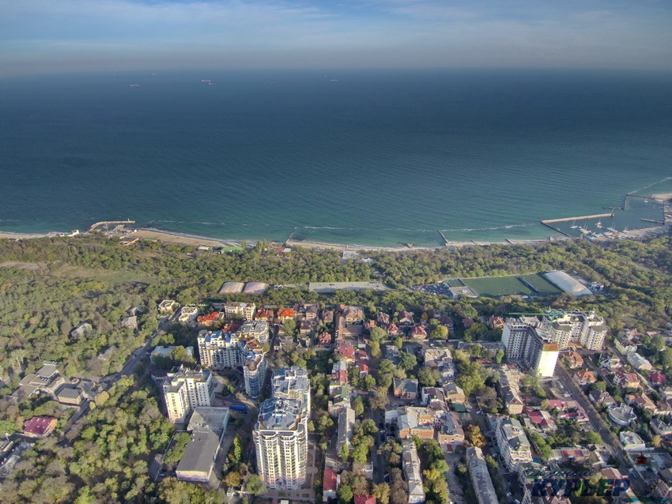
У небі над Французьким бульваром

Slide 14
Над проектом працювали:
учні 11-их класів
Керівники проекту –
Вчителі історії - Гоцуленко І.Г., Зикіна В.В.

